Slide 1




Mestrado Profissional em
Educação Profissional e Tecnológica
Inêz Rozana de Lima
Dante Alighieri Alves de Mello
Instituto Federal de Mato Grosso do Sul
EDUCAÇÃO FINANCEIRA PARA ESTUDANTES DO ENSINO TÉCNICO INTEGRADO AO ENSINO MÉDIO: UMA SEQUÊNCIA DIDÁTICA
Aula 2
Notes:
1

Slide 2
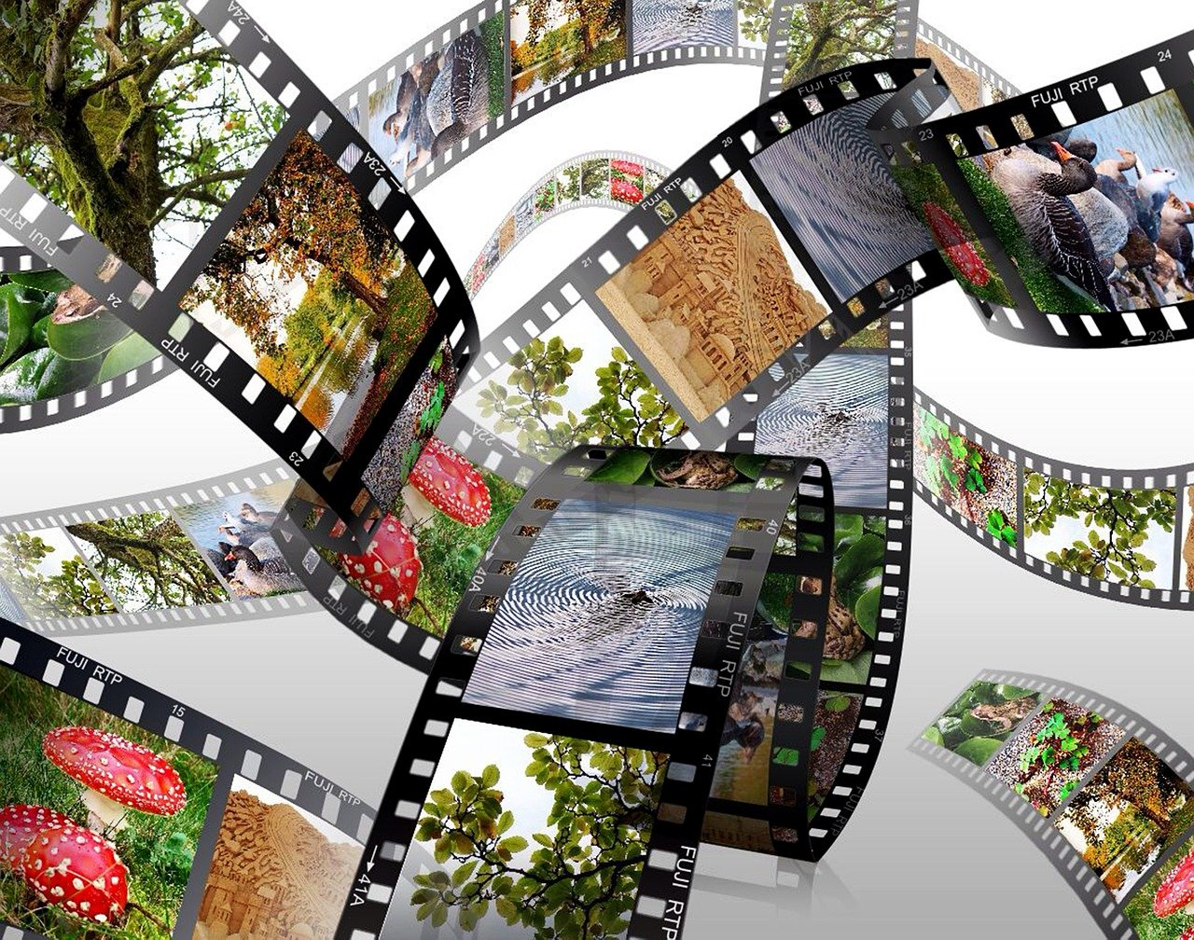
Vídeo 1
Acesse a seguir um vídeo de 28 minutos de duração:
www.youtube.com/watch?v=0S4zf0ck2ZU&t=1032s
Documentário – A importância de mudar os hábitos de consumo.
Canal: Rádio e TV Justiça.
Fonte: pixabay.com
2
Notes:
2

Slide 3
Foco: consumo e endividamento
Controle da Inflação:
Estabilidade econômica: o controle da inflação com o Plano Real proporcionou estabilidade econômica, evitando variações abruptas nos preços.
Confiança do investidor: a estabilidade reduz a incerteza, aumentando a confiança de investidores e favorecendo o crescimento econômico.
Preservação do poder de compra: a população beneficia-se ao manter o poder de compra da moeda, assegurando que os salários não se depreciem rapidamente.
3
Notes:
3

Slide 4
Foco: consumo e endividamento
Aumento do Consumo das Famílias:
Crescimento econômico: o controle da inflação contribui para um ambiente econômico mais favorável, estimulando o crescimento e gerando mais oportunidades de emprego.
Crédito acessível: com a estabilidade, políticas de crédito tornam-se mais acessíveis, permitindo que as famílias tenham maior acesso a empréstimos para investimentos e consumo.
Melhoria da qualidade de vida: o aumento do consumo proporciona uma elevação no padrão de vida das famílias, com acesso a bens e serviços essenciais e melhorias nas condições de vida.
4
Notes:
4

Slide 5
Vantagens do aumento do consumo das famílias:
Melhoria na qualidade de vida: o aumento do consumo proporciona o acesso a bens e serviços, contribuindo para um padrão de vida melhor.
Estímulo à economia: o consumo crescente impulsiona a atividade econômica, gerando empregos e contribuindo para o crescimento do país.
Desenvolvimento de setores: setores como comércio e serviços se beneficiam, favorecendo a diversificação econômica.
5
Notes:
5

Slide 6
Desvantagens do aumento do consumo das famílias:
Endividamento: o aumento do consumo pode levar a um maior endividamento das famílias, causando instabilidade financeira.
Impactos ambientais: o consumo desenfreado pode gerar impactos ambientais negativos, como aumento do desperdício e esgotamento de recursos naturais.
Vulnerabilidade a crises: em momentos de crise econômica, famílias fortemente dependentes do consumo podem ser mais afetadas, enfrentando dificuldades financeiras.
6
Notes:
6

Slide 7
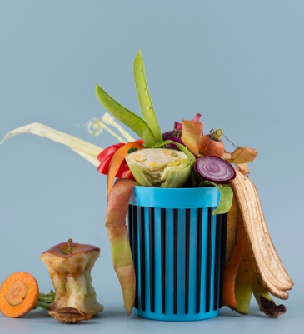
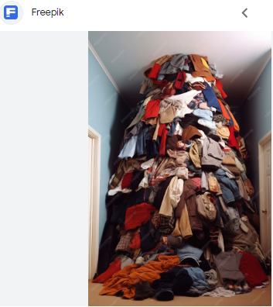
Consumo e desperdício
DESCONTROLE:
Figura 1: o desperdício de alimentos é muito comum e gera prejuízo financeiro.
Figura 2: muitas pessoas compram produtos como roupas e acessórios que não precisam ou até mesmo não usam
Fonte: br.freepik.com
Fonte: br.freepik.com
7
Notes:
7

Slide 8
Consumo
Quais produtos pessoais são imprescindíveis para o nosso dia a dia?
Quantos produtos necessitamos para manter uma casa limpa e organizada?
Quanto de dinheiro necessitamos para alimentação diária?
Quanto precisamos gastar com transporte?
Podemos nos programar para reduzir ou melhor administrar cada um destes gastos?
8

Slide 9
Impactos do consumismo
Atividade: o que leva as pessoas a se endividarem?
Debate: preciso de todas as peças que possuo? Comprei e não uso, poderia usar melhor minhas peças? Analiso minha necessidade antes de comprar? Como as pessoas podem melhorar neste aspecto?
Proposta de atividade extra sala: observar o consumo de água, luz, alimentos, objetos no geral em casa e também os desperdícios tanto em casa como nos arredores, bem como as publicações na mídia.
9

Slide 10
Reflexão sobre consumo
Analisar o cenário construído para incentivar o consumo: nos shoppings, por exemplo, vejam o piso, a distribuição das mercadorias, o cheiro, a música, o apelo à beleza e à completude.
A urgência do querer comprar: a pressão da escassez.
Influência nos hábitos de consumo.
--00--------------------$$$$$$--------------------00--
IMPORTANTE:
- Bons hábitos financeiros não dependem da quantidade de dinheiro que se ganha.
- É possível fazer o dinheiro produzir dinheiro;
- É prazeroso poupar para gastar sem se endividar.
10

Slide 11
Atividade reflexiva
TÉCNICA DOS ENVELOPES/caixinhas.
A técnica dos envelopes é uma maneira fácil de organizar suas finanças. Você usa um envelope para cada tipo de gasto, como contas da casa, lazer e investimentos, e coloca a quantia que pode gastar em cada um. Isso ajuda a controlar seu dinheiro porque você só gasta o que está no envelope. É útil para quem não gosta de usar aplicativos ou anotar tudo, e também faz você pensar mais antes de gastar.
Com a redução do dinheiro em espécie é importante buscar também alternativas nas chamadas “caixinhas” de bancos.
ATENÇÃO:
PARA FORMAR RESERVAS FINANCEIRAS SEMPRE PAGUE-SE PRIMEIRO.
11

Slide 12
Vídeo 2
Acesse a seguir um vídeo de 14 minutos de duração:
www.youtube.com/watch?v=h0nTZWiC1Xs
Educação Financeira: Entenda sobre o MAIOR ERRO da MAIORIA dos brasileiros.
Canal: Manual da evolução.
Fonte: pixabay.com
12

Slide 13
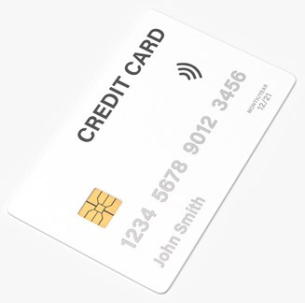
Reflexão sobre consumo
IMPORTANTE:
Atualmente perdemos a tangibilidade do dinheiro porque a compra com cartão dá a falsa sensação de que não gastamos, porque após a compra permanecemos com o cartão em mãos (diferentemente do dinheiro em papel moeda, que fica com o vendedor).
Portanto, é muito mais fácil entrarmos no endividamento usando o cartão de crédito.
13

Slide 14
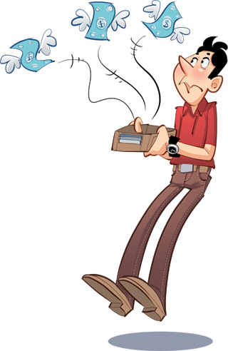
ENDIVIDAMENTO
Principais causas de endividamento:
Gastar antes de ganhar;
Gastar mais do que se ganha;
Desemprego;
Emergências não previstas;
Problemas de saúde;
Uso inadequado do crédito;
Descontrole financeiro.
Fonte: tecnoveste.com.br/
14

Slide 15
ENDIVIDAMENTO
Como sair do endividamento:
Organização financeira: identificar e listar todas as dívidas, entendendo valores e prazos.
Corte de gastos: reduzir gastos não essenciais e ajustar o estilo de vida temporariamente. Cortar serviços não utilizados, como assinaturas de streaming, etc.
Negociação com credores: conversar com os credores para conseguir melhores condições de pagamento.
Prioridade para dívidas: focar nas dívidas com juros mais altos para economizar dinheiro.
Orçamento realista: criar um orçamento realista, destacando o pagamento das dívidas essenciais.
15

Slide 16
ENDIVIDAMENTO
Dinheiro extra: buscar oportunidades para gerar renda extra, como trabalhos temporários ou freelancers.
Aprender sobre finanças: adquirir conhecimentos básicos sobre finanças pessoais para evitar futuros problemas.
Pedir ajuda profissional: procurar conselhos financeiros profissionais, se necessário, para orientação especializada.
Estabelecer metas: definir metas claras para pagar as dívidas e acompanhar o progresso.
Criar reserva de emergência: guardar dinheiro para emergências, evitando futuros endividamentos.
Avaliar contratos: rever contratos de serviços para buscar economias, como em planos de celular.
16

Slide 17
Atividade
Cada um tem uma renda de um salário mínimo (R$ 1.400,00) e precisa montar um orçamento considerando método 50-30-20.
O método 50-30-20 funciona de forma simples. A ideia é dividir a renda líquida mensal em três partes (50%, 30% e 20%), considerando as despesas fixas (50%), despesas variáveis (30%) e o dinheiro que deverá ser poupado para construção de reserva de emergência, sonhos e tranquilidade financeira (20%).
Os estudantes formarão grupos de quatro integrantes, poderão pesquisar no celular e montar um orçamento descrevendo valores e o que conseguiriam comprar com esses valores (20 minutos para pesquisarem e 30 minutos para apresentarem).
17

Slide 18

Tranquilidade financeira
Alcançar a tranquilidade financeira está diretamente relacionado ao controle do consumo e à prevenção do endividamento. Quando administramos nossas finanças de maneira consciente, priorizando necessidades sobre desejos impulsivos, conseguimos evitar gastos desnecessários que podem comprometer nosso orçamento.
Fonte: https://greatist.com/
18

Slide 19
Referências Bibliográficas
CERBASI, G. Casais inteligentes enriquecem juntos. Editora Sextante. 2004
CERBASI, G. Dinheiro - Os Segredos de Quem Tem. Editora Sextante. 2016
Documentário – A importância de mudar os hábitos de consumo. Rádio e TV Justiça. Disponível em: <https://www.youtube.com/watch?v=0S4zf0ck2ZU&t=1032s>. Acesso em 24 fev 2024.
Educação Financeira: Entenda sobre o maior erro da maioria dos brasileiros. Manual da evolução. Disponível em <https://www.youtube.com/watch?v=0S4zf0ck2ZU&t=1032s>. Acesso em 25 fev 2024.
Método 50-30-20: o que é e como utilizar para organizar as contas. Disponível em <https://www.serasa.com.br/score/blog/metodo-50-30-20-como-utilizar>. Acesso em 27 fev 2024.
NEON, 2020. Aprenda a economizar dinheiro com a técnica dos envelopes. Disponível em: https://neon.com.br/aprenda/economizar-dinheiro/tecnica-envelopes/. Acesso em 12 jan 2024.
19
Notes:
19

Slide 20
Agradecemos
pela atenção!!!
inez.lima@ifms.edu.br
20
Notes:
20

